Slide 1
Clase 3
css

Slide 2
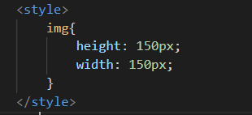

Css basico
Css como atributo
Css dentro del propio html

Slide 3
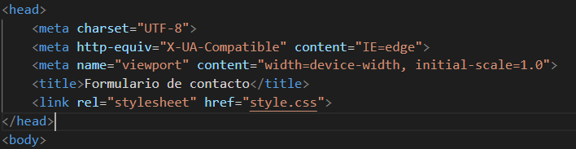
Como se trabaja en css
Crear el meta tag que linkeara nuestro código css al código html que queramos

Slide 4
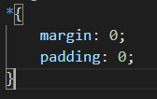
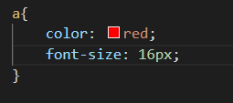
Css, como referenciar
Css global
Css elementos

Slide 5
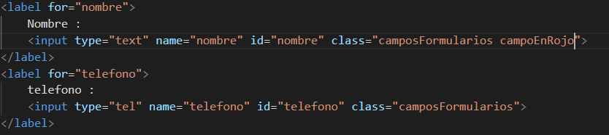
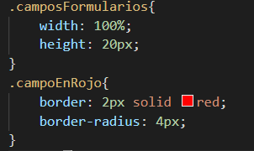

Css, como referenciar
Css según atributo id
Css según atributo clase

